Slide 1
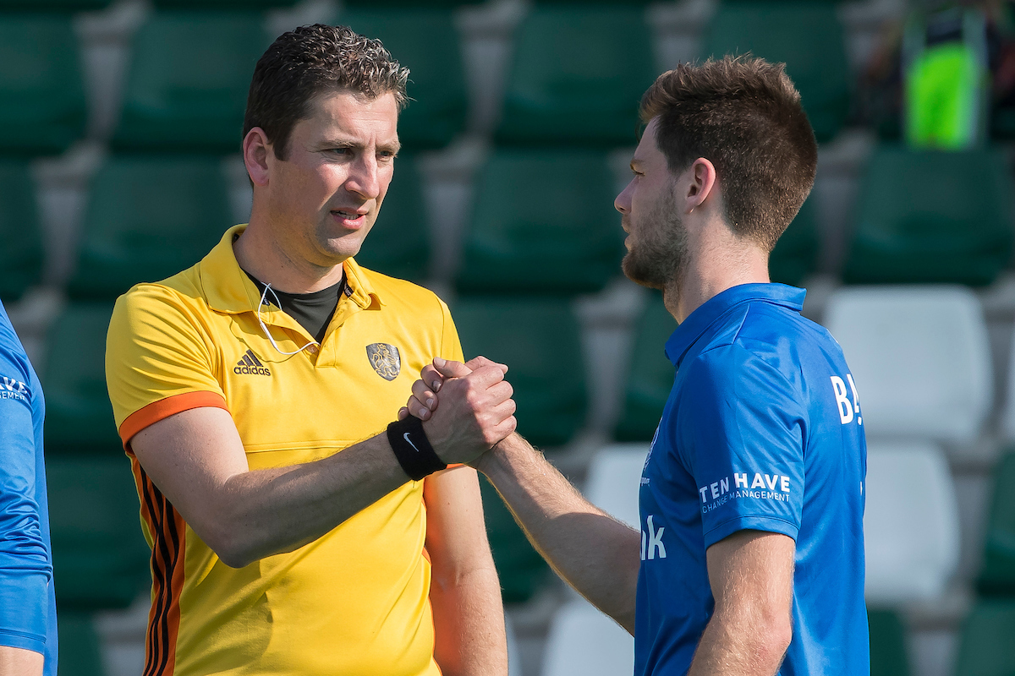
Bondsarbitrage Afspraken 2019-2020

Slide 2
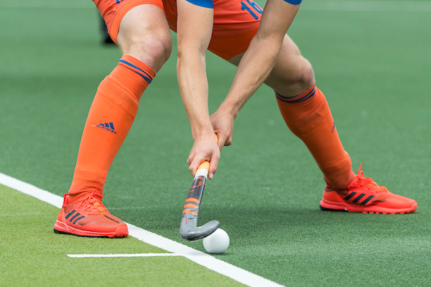
Thema’s
Maak meteen duidelijk wat je wel en niet accepteert
Creëer een veilige sportomgeving
Het gaat niet om jou

Slide 3
Spelhervatting na een strafcorner met masker
Druk op aanvaller na de spelhervatting met masker is spelstraf en GEEN persoonlijke straf.
Het gaat om het dragen van het masker.
Spelers mogen spelen met handschoenen, kniebeschermers en toque, maar niet als vliegende keep met helm of keepershandschoenen.
Notes:
Ervaring in de praktijk maakt dat we soepeler om gaan met kniebeschermers etc.

Slide 4
10 veldspelers + keeper óf 11 veldspelers
Tijd stil bij iedere keeperswissel
Veldspeler op doel bij SB? Bal op lichaam = nieuwe SB
Meld dit vooraf aan spelers bij SB
(opzettelijk shoot = kaart)
Bij een strafbal mag keeper terug gewisseld worden.

Slide 5
Geen verschil meer tussen strafcorners
Bal buiten de 5m stippellijn = einde strafcorner. Er is dus geen uitspeelcorner meer aan het eind van een kwart. Alle strafcorners behandel je gelijk.
Overtreding van de verdedigers buiten de cirkel, maar binnen 5 meter is ook einde strafcorner, tenzij je voordeel kunt geven als een aanvaller echt vrij staat. Fluiten is dan nadeel want de strafcorner is dan uitgespeeld.

Slide 6
Aanvaller te vroeg de cirkel in bij strafcorner
Cirkelscheidsrechter is zelf verantwoordelijk
Collega scheidsrechter adviseert alleen en fluit NIET
Advies door ‘oortje’ voordat de bal op de kop van de cirkel is
Grijp DIRECT in
Aangever moet naar middenlijn!

Slide 7
Verdedigende vrije slag mag je overal in de cirkel nemen
Aanvallers moeten 5m afstand houden van waar de vrije slag genomen wordt.
Na een strafcorner moet masker af als de vrije slag niet direct genomen wordt.
Selfpass met masker mag niet! Strafcorner binnen cirkel en vrije slag erbuiten.
Uitslaan moet op de loodlijn genomen worden tot maximaal kop cirkel.

Slide 8
Verdedigers moeten te allen tijde vijf meter afstand houden, dus ook vlak bij cirkel.
Vrije slag niet direct genomen? Fluit en zet iedereen op 5m.
Geef de verdedigers tijd om dit te doen
Staat een speler toch niet op 5m afstand maar ‘doet niet mee’ aan het spel? Dan laat je doorspelen.
Help de spelers!
Vrije slag op de juiste plaats. Zeker binnen de 23 meter precies.
Direct genomen vrije slag vlak bij cirkel door aanvaller, dan mag verdediger binnen de cirkel meelopen langs de cirkel.

Slide 9
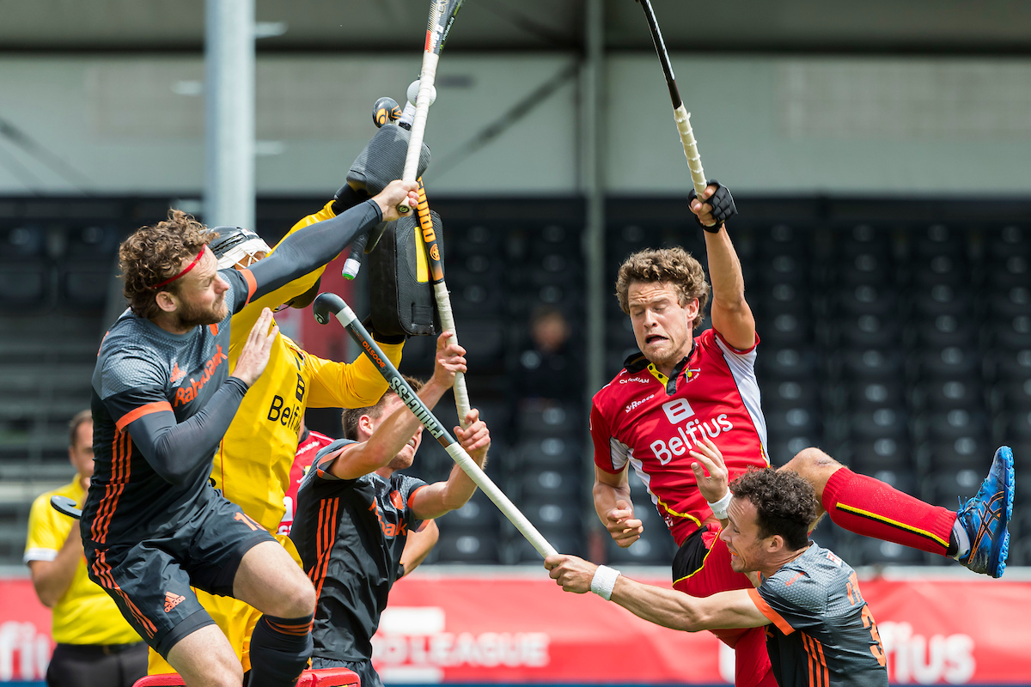
De hoge bal

Slide 10
Keep it simple
Spelers mogen niet binnen 5 meter van een tegenstander komen die een scoop ontvangt totdat deze onder controle is gebracht en op de grond is.
Als het onduidelijk is wie de oorspronkelijke ontvanger is dan krijgt de tegenstander van degene die de bal omhoog speelde, het recht om de bal te spelen.
Blijf bij de regel en ga niet interpreteren.

Slide 11
Vrije slagen
Aanvallende vrije slag of inslag binnen het 23m gebied direct de cirkel in. Neem je op de plaats waar de bal de cirkel in ging.
Omhoog geslagen bal. We nemen de vrije slag op de plaats waar de bal geslagen is, dus niet wat door sommigen is gezegd waar hij iemand (bijna) raakt.
Vrije slag buiten de 23, speler binnen de 23 niet op afstand? Dan geef je een strafcorner.
P.S. Spelers kunnen geen gevaar creëren op hun teamgenoten.

Slide 12
Blijf investeren in…
Coaches
Makkelijk ‘punten’ scoren door…
Handje geven/ praatje maken
Spelers
Zorg voor een open uitstraling
Begrijp dat spelers het ‘anders’ zien
Jezelf en elkaar
Neem contact op met elkaar een paar dagen voor de wedstrijd
Ondersteun elkaar waar mogelijk
Geef duidelijk aan waar de grenzen liggen
Actief gesprek aan gaan (ook na afloop)
Wees eerlijk tegen elkaar
Maak een praatje
Wees menselijk
Blijf fysiek en mentaal fit
Notes:
Een goede relatie tussen jezelf, coaches, spelers en je collega is essentieel in een normale omgang tijdens de wedstrijd. Een goede en normale verstandhouding kan je helpen om eventuele verkeerde beslissingen beter te verkopen.
Coaches: Ga actief het gesprek aan met beide coaches of managers. Juist als je zelf (nog) niet kent kan een handje en een simpele vraag als: Ben je compleet? Hoe was het vorige week, ik heb gezien dat het een mooie uitslag was, hoe gaat het tot nu toe? Zijn er nog bijzonderheden? Gaat een coach over de schreef DOE-ER-DAN-IETS-AAN. Ook hier geldt weer dat een coach net zo lang doorgaat zolang jij het toestaat. Laat jij direct zien waar je grenzen liggen dan zal de coach er niet overheen gaan. Doet hij/zij dat toch geef dan eerst groen. Dit is de meest veilige kaart in het hockey aangezien er geen consequenties aan vastzitten maar iedereen ziet wel waar jou grens ligt. Neem het initiatief om ook na afloop actief het gesprek aan te gaan met de teams/coaches. Staat een coach er niet voor open? Dan niet natuurlijk. Wees er van bewust dat een coach vaak een andere mening heeft dan jij. Zeg dan ook niet: Het is zo! Maar gebruik: ik vond het geen goal omdat ik vind dat het gevaarlijk spel was. Dan doe je niet meteen de deur dicht maar laat je duidelijk merken dat je het zo beoordeelt hebt in jouw visie. Sta open voor andere meningen!
Spelers: Zodra je het clubhuis in komt kijken de spelers naar je en kun je dus meteen heel veel ‘punten’ winnen door gewoon en menselijk te doen. Je hoeft niet beste vriendjes met de spelers te zijn maar wees menselijk en sta open voor hun mening en visie op het spel. Gebruik de tijd op het veld ook om met 1 of 2 spelers een praatje aan te knopen, dit kan over de competitie zijn of over iets actueels. En ja, dit mag met een glimlach!
Jezelf en elkaar: Een goede voorbereiding begint bij jezelf. Neem een paar dagen (uiterlijk de woensdag voor je wedstrijd) even contact met elkaar op om een paar dingen af te stemmen. Hoe laat ben je op de club, welke kleur doen we aan (neem ook een reserve kleur mee). Doe dit ook met een collega die je al heel goed kent of als het wat minder klikt met je collega! Dit is het begin van een top teamprestatie op het veld. Weet dat je bent ‘aangenomen’ om beslissingen in JOUW cirkel. Je hoeft dus niet van achterlijn naar achterlijn te lopen om maar je collega te helpen. Ondersteun je collega waar mogelijk en waar nodig. Heb vertrouwen in je collega! Wees eerlijk tegen elkaar na afloop over beslissingen, keuzes die zijn gemaakt tijdens een wedstrijd. Hier leer je vaak heel veel van. Blijf, zeker in deze periode, zowel mentaal als fysiek fit. Ben je niet fit dan moet je niet fluiten, de spelers eisen en verdienen een fitte scheidsrechter tijdens hun wedstrijd.

Slide 13
Laatste tips
Zorg voor een goede voorbereiding
Sta open voor andere meningen
Groepsprotest? Proactief benaderen. Geen klopjacht.
Overleggen? Geen probleem!
Wees slim in wat je zegt en doe wat je zegt
Notes:
Zorg voor een goede voorbereiding – Het begin van het seizoen is de ideale gelegenheid om de kaders weer goed neer te zetten. Hierin is een goede voorbereiding essentieel. Zorg dus dat je duidelijke en heldere afspraken maakt met elkaar zodat je samen tot het gewenste resultaat komt.
Sta open voor andere meningen – Wees er van bewust dat spelers, coaches en publiek een andere mening/visie hebben dan jij. Ga hier dus ook begripvol mee om zonder je autoriteit te verliezen.
Groepsprotest – Maak bij een groepsprotest meteen duidelijk dat er één met je mag praten door je wijsvinger in de lucht te steken. Daarna geen klopjacht op #2 en #3;
Overleggen? Geen probleem! Wanneer spelers aan je vragen om te gaan overleggen zeg dan niet meteen NEE, DAT DOE IK NIET. Je kunt best 1x of 2x overleggen per wedstrijd als dat je helpt in de acceptatie. Met oortjes kun je ook slim zijn door te zeggen dat je collega jouw beslissing als heeft bevestigd en dat het dus een corner, lc of vrije slag is. Doe niet meteen de deur dicht met een NEE naar de speler toe. Ps. Overleggen hoeft niet te zijn dat je bij elkaar komt, een blik naar elkaar kan al genoeg zijn om een bevestiging of een andere beslissing van je collega te krijgen. Als collega moet je dan wel grote signalen gebruiken om aan iedereen duidelijk te maken wat de beslissing is en dat je samenwerkt.
Wees slim in wat je zegt en doe wat je zegt – Door op een ‘andere’ manier jouw punt duidelijk te maken creëer je meer begrip. Een paar voorbeelden: Als de bal over de achterlijn gaat en de aanvallende partij claimt een lange corner en jij zegt dat het uitslaan is. Zeg dan niet: ‘Hij is niet aangeraakt’ Maar zeg dan: ‘je zal best gelijk hebben maar ik heb niet gezien dat de bal is aangeraakt dus kan ik geen lange corner geven’. Zelfde kan natuurlijk ook bij een shoot. ‘Ik heb niet gezien dat de bal de voet heeft aangeraakt dus kan ik geen vrije slag geven’. Hou de uitleg simpel: ‘Ik vind deze bal gevaarlijk dus daarom geef ik een strafcorner’ Ga niet de hele situatie uitleggen en wat er is gebeurt. En als je aangeeft/zegt dat het ‘de laatste keer’ is, dan MOET je bij een volgende keer wel een andere sanctie volgen. Als je namelijk niet doet wat je zegt dan verlies je je geloofwaardigheid!

Slide 14
Huishoudelijk
Vanaf volgend seizoen verplichte regeltest voor alle actieve bondsscheidsrechters. Na de winterstop spelregeltest om te oefenen.
Iedere week actuele clip en discussie met coaches en jullie door het KNHB Expertisecentrum op de KNHB site. Doe mee!

Slide 15
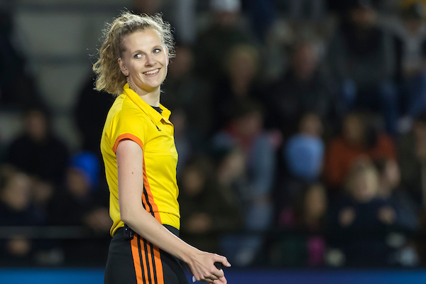
Heb je vragen? Stel ze aan de SC!

